Slide 1
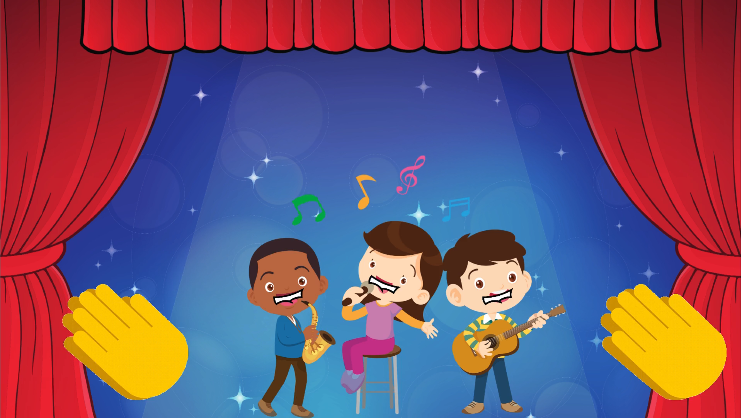

Slide 2
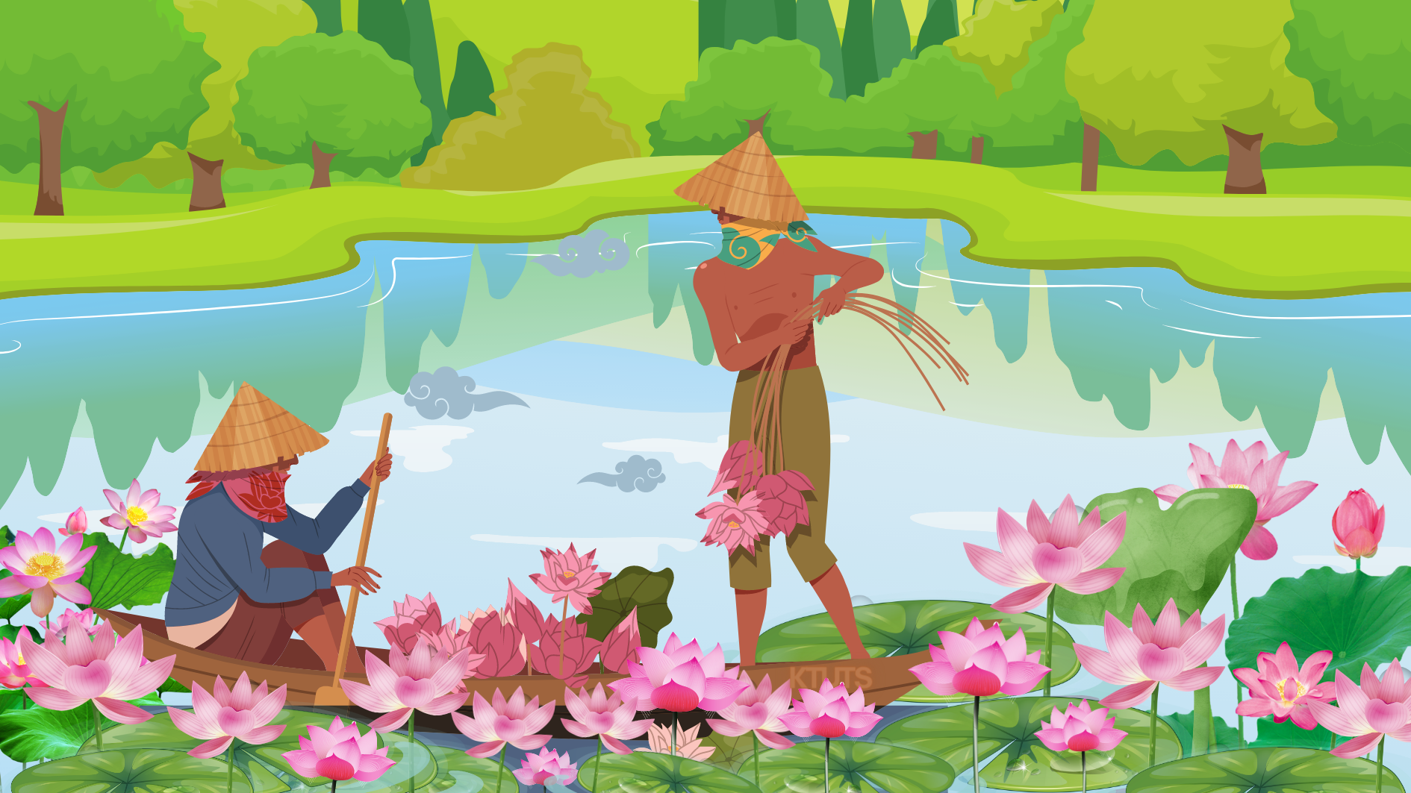

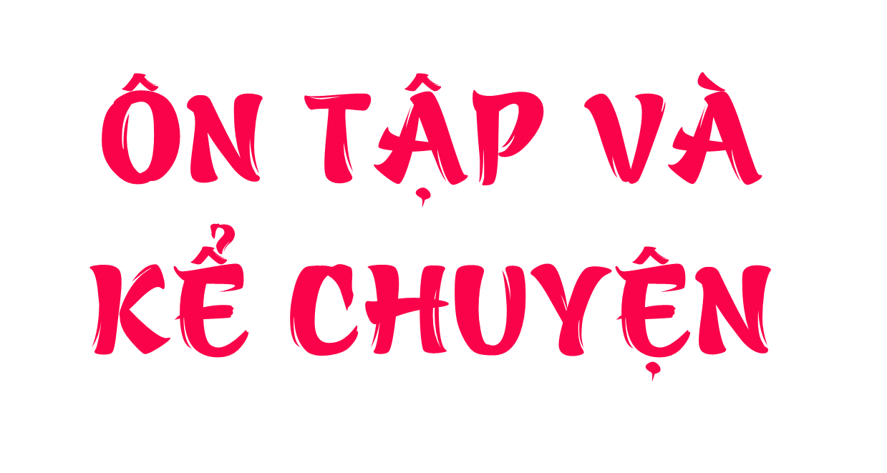

Slide 3
Đọc
1
trong
trông
khung
vừng
việc
chiên
tiếp
tiếng
nhiệm
yến
biết
diều
yếu

Slide 4



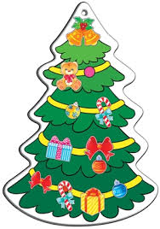







Đọc
1
xung phong
khiêm tốn
Khu rừng
trùng điệp
Hiểu biết
Yêu mến
Tiếng trống
xanh biếc
yên tĩnh
rong biển

Slide 5
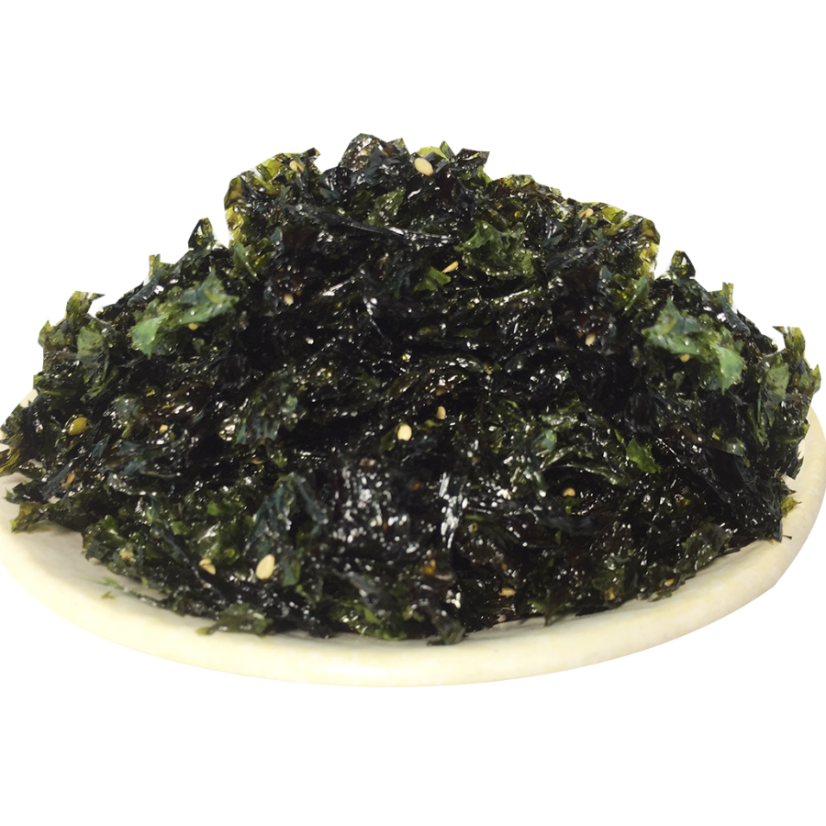
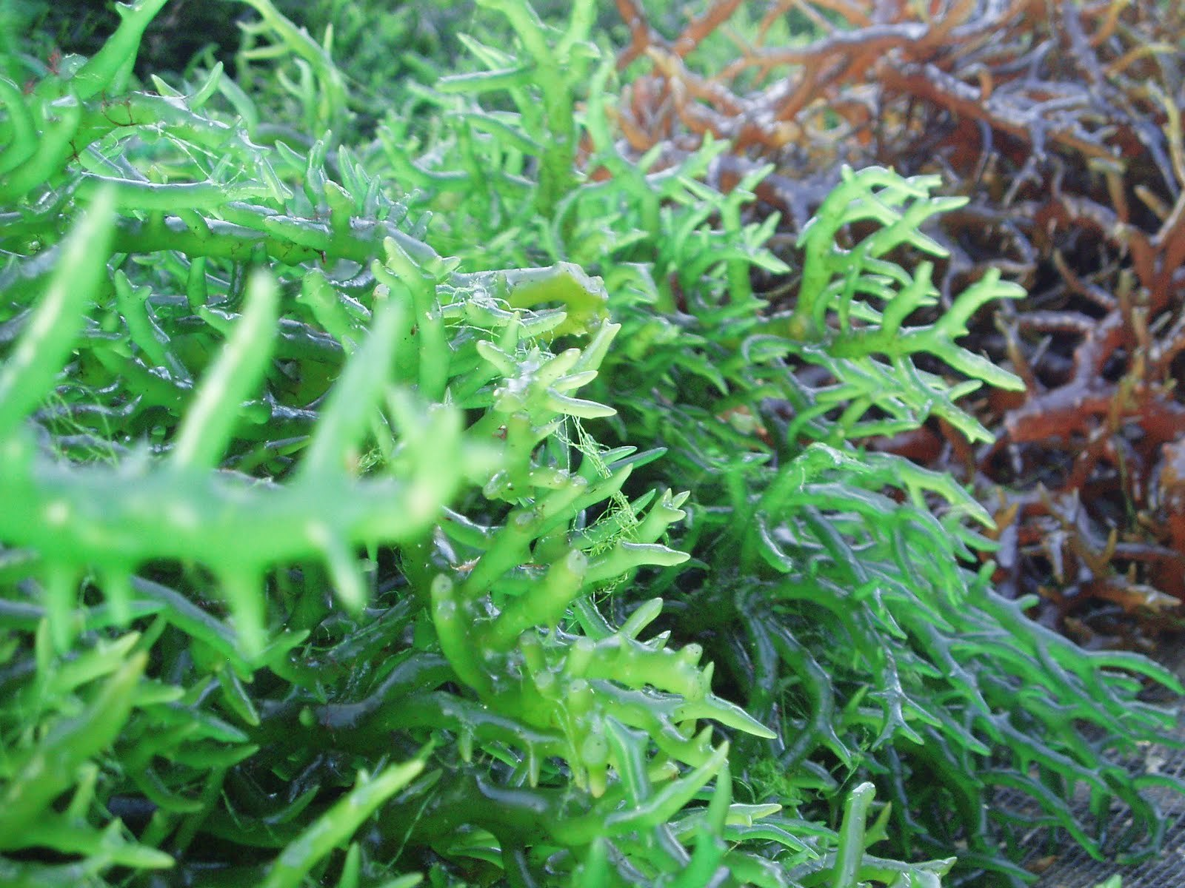
rong biển

Slide 6
Trái đất của chúng ta vô cùng rộng lớn. Núi rừng trùng điệp. Đồng xanh bao la. Bầu trời cao rộng. Biển cả mênh mông. Sự sống không ngừng sinh sôi, nảy nở. Chúng ta cần biết yêu quý, giữ gìn và bảo vệ sự sống trên trái đất này.
1
2
3
4
5
6
7

Slide 7
Trái đất của chúng ta vô cùng rộng lớn. Núi rừng trùng điệp. Đồng xanh bao la. Bầu trời cao rộng. Biển cả mênh mông. Sự sống không ngừng sinh sôi, nảy nở. Chúng ta cần biết yêu quý, giữ gìn và bảo vệ sự sống trên trái đất này.
Trái đất của chúng ta có đặc điểm gì?
Trên trái đất có những gì?
Chúng ta cần làm gì cho sự sống trên trái đất?

Slide 8
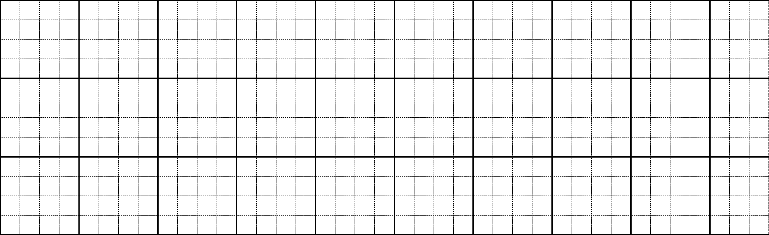
Viết
2
Cáζ dΗϛu εao lΗİng Λłn bầu
ǇrƟ.
Notes:
Câu dài nên GV hướng dẫn viết bảng nhé

Slide 9
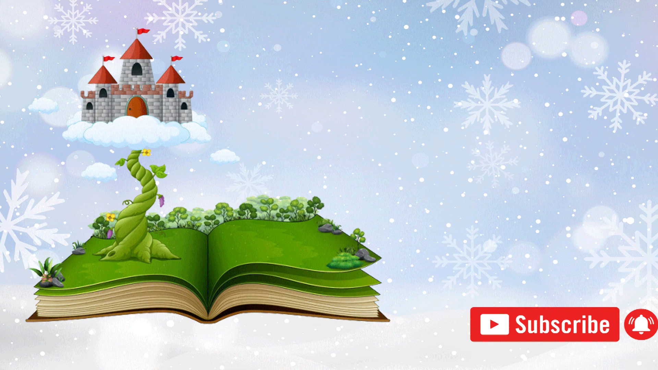

Slide 10
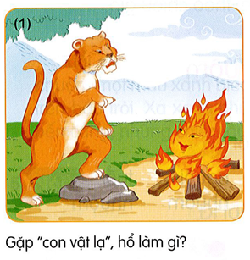
Gặp con vật lạ, hổ quát to: Sao ngươi thấy ta mà không cúi đầu chào hả?

Slide 11
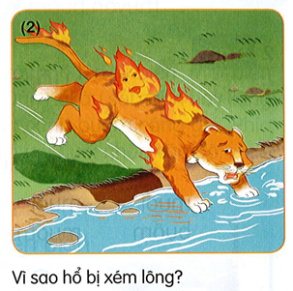
Vì lửa đã đốt cháy xém lông của hổ

Slide 12
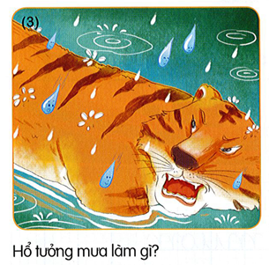
Hổ tưởng mưa ném sỏi mình

Slide 13
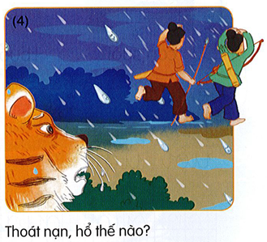
Thoát nạn, hổ cảm thấy xấu hổ và không còn tính hung hăng như trước n÷ữa.
Notes:
Hương Thảo – Zalo 0972115126

Slide 14
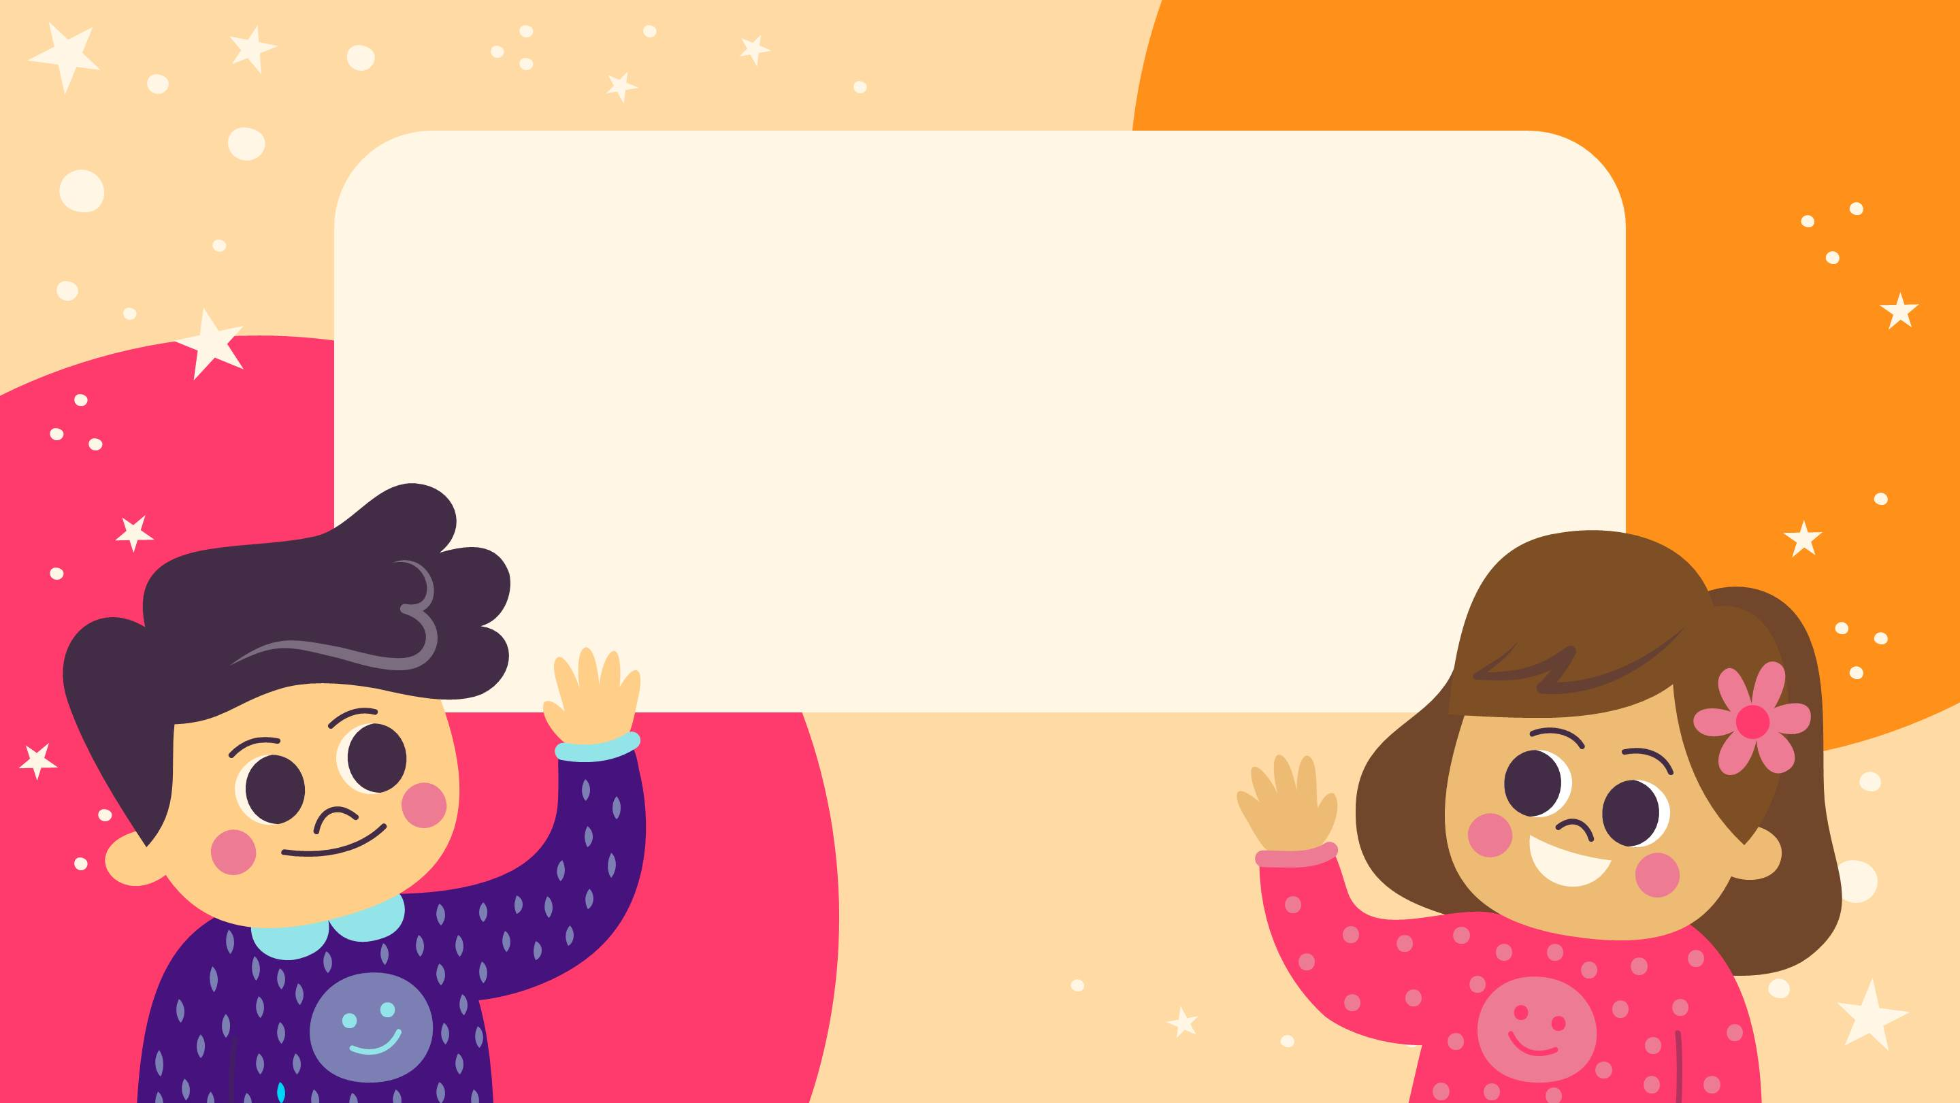
Ý nghĩa:
Trong cuộc sống, chúng ta nên khiêm tốn, lịch sự khi giao tiếp và gặp gỡ; không nên hung hăng, kiêu căng, xem thường người khác.

